Slide 1
Formation continue 16 novembre 2017
La soutenance
du projet technologique

Slide 2
rappel des objectifs de l’ épreuve
Objectif du projet technologique :
- situer le projet dans une politique sanitaire ou sociale et par rapport aux missions de la structure
- analyser tout ou partie de la démarche de projet ou de concevoir tout ou partie d'un projet
- présenter le besoin ou le diagnostic, à l'origine du projet
Le candidat est évalué sur les compétences :
- produire, rechercher, et analyser des informations
- analyser les composantes d'une démarche de projet
- soutenir une présentation orale du travail effectué
- travailler en équipe, travailler en autonomie

Slide 3
Contenu de la soutenance
Présentation collective du travail, selon un déroulement librement choisi
Entretien individuel qui porte sur l'ensemble du projet technologique

Slide 4
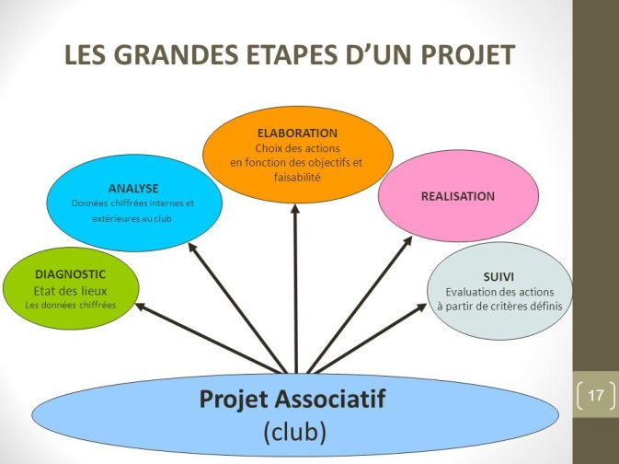
Analyse de projet
Démarche du groupe
Démarche d’étude (construction de l’objet de l’étude, recueil de données, traitement, résultats)
Méthodes et outils de recueil de données (recherche documentaire, entretiens, enquêtes par questionnaire, par observation)
Méthodes et outils d’analyse (CQQCOQP, résolution de problème, tableaux comparatifs, …)
Organisation et fonctionnement du groupe (répartition des tâches, planning,…)
FOND du travail
FORME de la présentation
Présentation structurée
Démarche du groupe
Résultats obtenus
Structure
Politique(s) en lien avec le projet
Etapes de la démarche de projet
Axe d’analyse
Support numérique lisible, synthétique et attractif
Utilisation pertinente du support numérique
Respect du temps imparti (5mn par élève exactement)
Expression claire, technique et dynamique
Expression autonome (détachement des notes)
Positionnement dans l’espace
Notes:
Démarche du groupe correspond à
Démarche d’étude (construction de l’objet de l’étude, recueil de données, traitement, résultats)
Méthodes et outils de recueil de données (recherche documentaire, entretiens, enquêtes par questionnaire, par observation)
Méthodes et outils d’analyse (CQQCOQP, résolution de problème, tableaux comparatifs, …)
Organisation et fonctionnement du groupe (répartition des tâches, planning,…)

Slide 5
Conception d’un projet
FOND du travail
FORME de la présentation
Présentation structurée
Démarche du groupe
Résultats obtenus
Diagnostic / faisabilité
Structure
Politique(s) en lien avec le projet
Plan d’action
Support numérique lisible, synthétique et attractif
Utilisation pertinente du support numérique
Respect du temps imparti (5mn par élève exactement)
Expression claire, technique et dynamique
Expression autonome (détachement des notes)
Positionnement dans l’espace

Slide 6
Qu’est-ce que « analyser » tout ou partie un projet ?
Approfondissement et raisonnement établi à partir :
D’un objet : (présentation et choix du sujet)
Tout le projet, conception, réalisation, évaluation, acteurs, communication, méthode de résolution du problème….
D’un questionnement (efficacité de, qualité de, importance de, …)
De comparaisons et/ou de mises en relation d’éléments :
avantages/inconvénients
Points positifs/points négatifs
Apports/ limites (ex : acteurs, rôle/apports/limites)
Causes/conséquences/perspectives
Freins/éléments favorisant – points forts/points faibles
Contraintes/résolutions
…
N’est pas :
L’analyse de la démarche et du travail (PT) du groupe

Slide 7
L’entretien
Principes et positionnement de l’examinateur
Neutralité et respect du cadre de référence de l’examen (ex: temps)
bienveillance, courtoisie, écoute
exigence, rigueur
Évaluation certificative :
Les membres du jury ne sont pas des formateurs au moment de l’examen
absence de commentaires et/ou de corrections sur la qualité
Absence de jugement sur le(s) collègue(s) qui ont validé le projet

Slide 8
L’entretien
Les questions
Portent uniquement sur les compétences du pôle méthodologique de 1^{ière} et de terminale
Éléments de connaissance relevant des pôles thématiques non évalués
directement en lien avec le travail mené par l’élève en projet technologique.
Pas de place pour une question de cours isolée
pas de question sur la maîtrise de l’outil présenté par les élèves (hors programme), ni sur la connaissance d’outils non utilisés par les élèves.
Commencer par une question sur la partie présentée par le candidat pour mettre en confiance
Veiller à reformuler en cas de difficulté
Ne pas chercher la perfection et/ou l’exhaustivité
Valoriser la cohérence et la pertinence

